Slide 1

Тестирование ПО
Шаптала Максим | Компьютерная академия Шаг

Slide 2
Определение тестирования
Проверка соответствия между реальным и ожидаемым поведением программы, осуществляемая на конечном наборе тестов, выбранном определенным образом
[IEEE Guide to Software Engineering Body of Knowledge, SWEBOK, 2004]

Slide 3
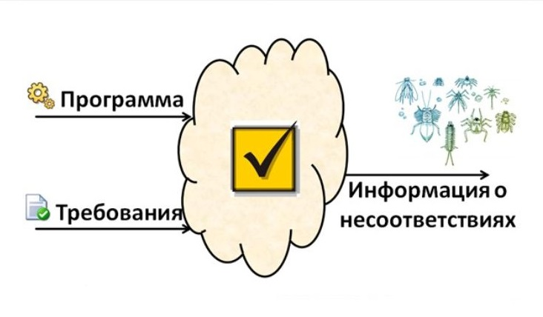
Общая схема тестирования:

Slide 4
Виды тестирования
Ручное (мануальное)
Автоматизированное
производится тестировщиком без использования программных средств, для проверки программы или сайта путём моделирования действий пользователя.
это скрипт или программа, имитирующий взаимодействия пользователя с приложением, цель которого – локализация ошибок в работе программного обеспечения.

Slide 5
Ручное тестирование
Плюсы
Минусы
Пользовательский фидбек.
UI-фидбек.
Дешевизна
Тестирование в реальном времени.
Возможность исследовательского тестирования.
Человеческий фактор.
Трудоемкость повторного использование.
Невозможность нагрузочного тестирования.

Slide 6
Автоматизированное тестирование
Плюсы
Минусы
Возможность нагрузочного тестирования.
Экономия времени.
Возможность повторного использования.
UI-тестирование.
Отсутствие «человеческого взгляда».

Slide 7
Выводы
Оба вида тестирования имеют как преимущества, так и недостатки.
Комбинация обоих — идеальный способ получить от тестирования максимальный результат.

Slide 8
Средства автотестриования
Что такое Selenium

Slide 9
Что такое Selenium
Selenium - это комплект из нескольких инструментов, каждый из которых предполагает свой собственный подход к автоматизации тестирования.
Одной из ключевых особенностей Selenium является возможность запуска одних и тех же тестов в различных браузерах.

Slide 10
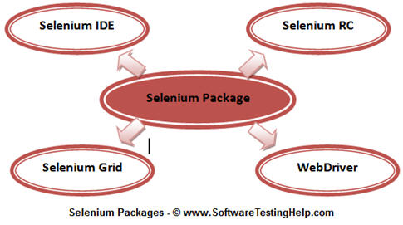
Набор инструментов Selenium

Slide 11
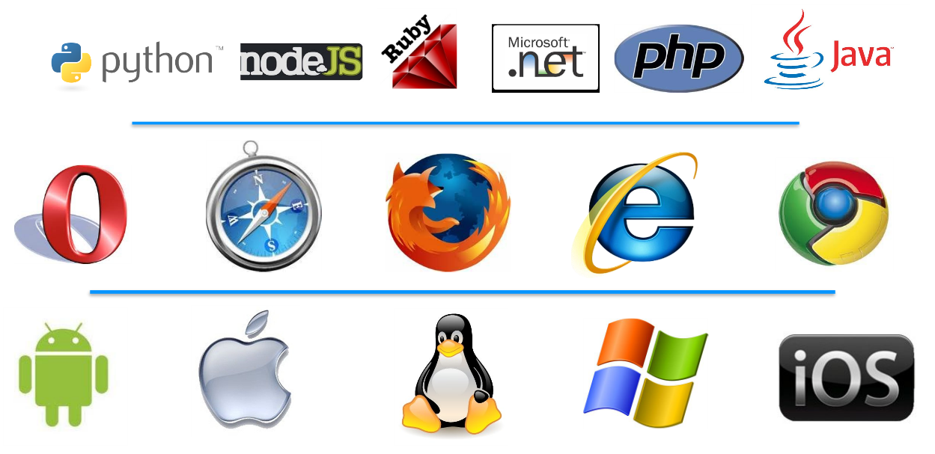
Поддерживаемые браузеры и платформы

Slide 12
Разновидности тестов
Тестирование статичного контента
Тестирование ссылок
Тестирование функциональности
Тестирование динамических элементов
Тестирование AJAX

Slide 13
Selenium IDE
Знакомство с Selenium IDE

Slide 14
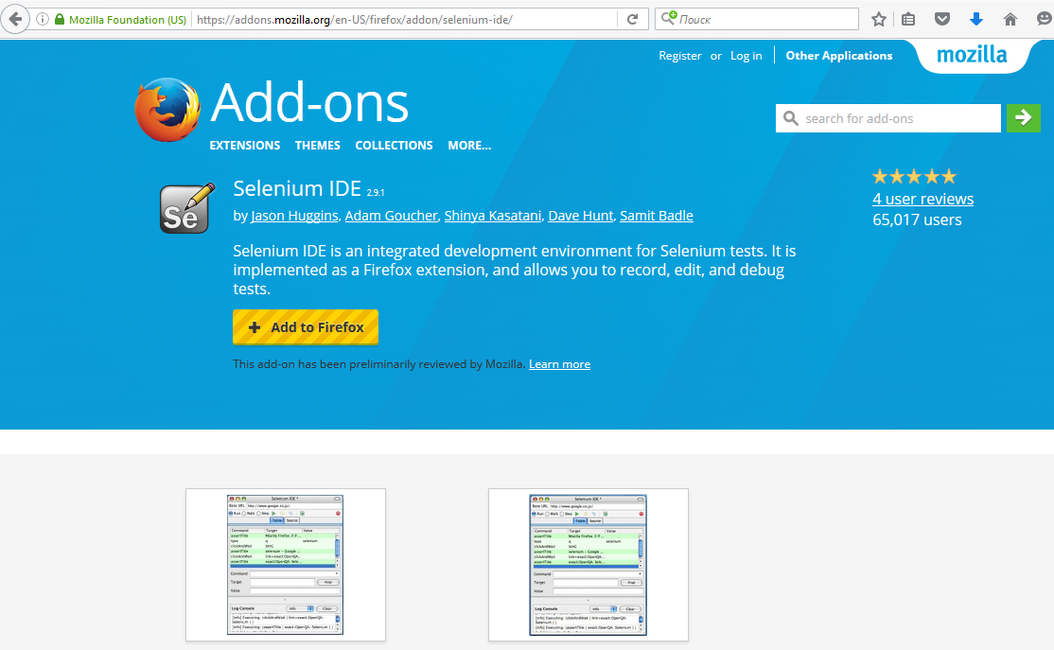
Установка IDE
Запустите Firefox и скачайте IDE с веб-сайта SeleniumHQ
https://addons.mozilla.org/en-Us/firefox/addon/selenium-ide/

Slide 15
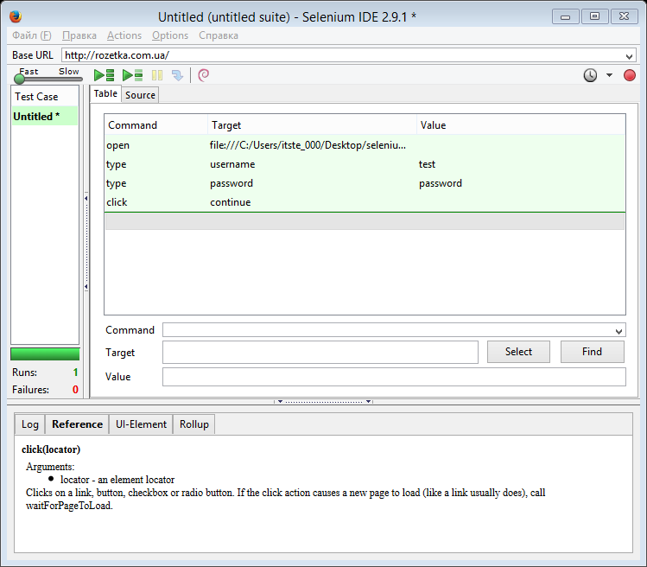
Запуск IDE
Чтобы запустить Selenium IDE, просто выберите его из меню “Веб-разработка” браузера Firefox.

Slide 16
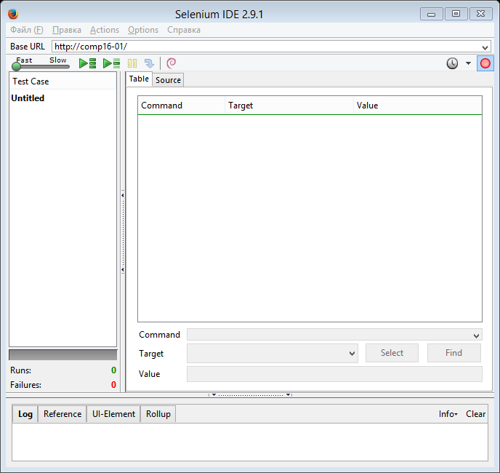
Интерфейс Selenium IDE
URL сайта который тестируется
Список действий для текущего TestCase
Список TestCase
TestCase — это последовательность действий направленная на проверку какого-либо функционала, описывающая как прийти к фактическому результату.
Отчет о выполненных действиях, включаю ошибки и предупреждения

Slide 17
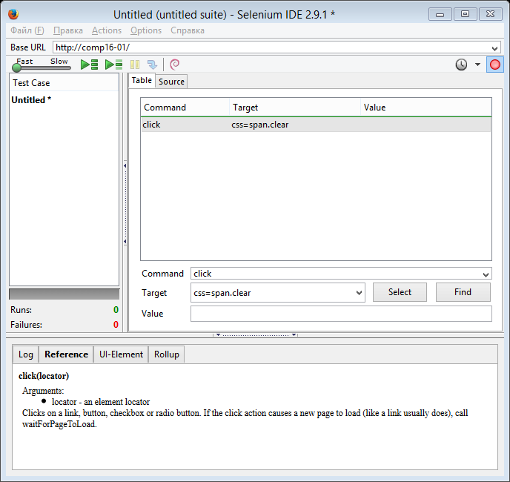
Интерфейс Selenium IDE
Команды запуска теста
Кнопка записи теста
Настройки
действий
Справка о текущей команде

Slide 18
Практика
Тестирование калькулятор
Открыть Firefox
В адресной строке указать http://comp16-01
Выполнить тестирование в соответствии с инструкциями

Slide 19
Язык команд Selenium
Работа в Selenium IDE

Slide 20
Язык команд Selenium
Язык Selenium – это набор команд, которые составляют ваши тесты. Последовательность таких команд называется тестовый сценарий.
Используя язык команд Selenium, пользователь может:
проверить наличие элементов интерфейса пользователя по их HTML-тегам
проверить определенный контент
работу гиперссылок, полей ввода, меню, отправляемых форм, табличных данных и прочее

Slide 21
Команды Selenium
Команды Selenium бывают трех видов: Действия (Actions), Считыватели (Accessors) и Проверки (Assertions).
Действия – это команды, которые обычно управляют состоянием приложения. Они совершают действия вроде “щелкнуть по той ссылке” или “выбрать эту опцию
Считыватели анализируют состояние приложения и сохраняют результаты в переменные, к примеру, команда “storeTitle”. “Считыватели” также используются для автоматической генерации “Проверок”.

Slide 22
Команды Selenium
Проверки проверяют соответствие состояния приложения ожидаемому. Например, можно “удостовериться, что заголовок страницы Х” или “проверить, что вон тот чекбокс отмечен”.
Все “Проверки” Selenium можно использовать в трёх режимах: “assert” (строгая проверка), “verify” (нестрогая проверка) и “waitFor” (ожидание).

Slide 23
Часто используемые команды Selenium
“open” открывает страницу по заданному URL.
“click/clickAndWait”совершает клик, и, при необходимости, дожидается загрузки страницы.
“verifyTitle/assertTitle” проверяет соответствие заголовка страницы ожидаемому.
“verifyTextPresent” проверяет наличие ожидаемого текста где-либо на странице.
“verifyElementPresent” проверяет страницу на наличие ожидаемого элемента по его HTML-тегу.
“verifyText” проверяет наличие на странице ожидаемого текста и соответствующего ему HTML-тега.
“verifyTable” проверяет таблицу на наличие ожидаемого содержимого.
“waitForPageToLoad” временно прекращает выполнение теста до загрузки ожидаемой страницы. Автоматически вызывается при использовании команды “clickAndWait”.
“waitForElementPresent” приостанавливает выполнение до появления ожидаемого элемента интерфейса пользователя с определенным HTML-тегом.

